Slide 1
FORMATIVNO SPREMLJANJE PRI GEOGRAFIJI

Slide 2
Elementi formativnega spremljanja pri učenju o podnebnih spremembah
Učni načrt: Vreme in podnebje (1. letnik)
Teme: vzroki za podnebne spremembe, posledice podnebnih spremembe, predvidevanja negotove prihodnosti, podnebne spremembe in naravne nesreče.

Slide 3
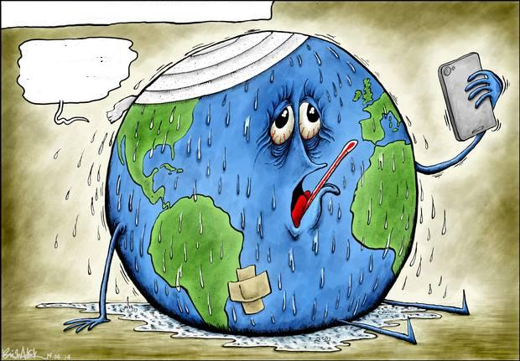
Listovnik Mahara, na SIO!
1. Predznanje
PREDZNANJE –KJE DIJAKI SO?
a) Dijaki odgovorijo na anketo:
www.mojaanketa.si/anketa/584234421/
Analiza ankete učitelju omogoča ugotavljanje predznanja.
b) Metoda uporabe orodij za učitelje napr. Kahoot
Join this Survey with the Kahoot! app or at kahoot.it
with Game PIN: 2451134
c) Debata ob karikaturi
http://www.englishblog.com/2014/04/cartoon-climate-change-selfie.html
Učitelj dopolni manjkajoča znanja ali
napačna popravi!→ dijaki dobijo
osnovno znanje o podnebnih
spremembah.

Slide 4
2. Postavljanje ciljev
Nadgradnja osnovnega znanja!
Dijak izbere eno državo.
Poišče čim več informacij na spletu o podnebnih spremembah v izbrani državi. Na osnovi pridobljenih informacij navede izbrano državo in dve hipotezi. In jih zapiše v listovnik, pod „postavljanje ciljev“.
Primer:
Izbrala sem si manjšo državo v EU-Luksemburg.
O spremembah podnebja, sem zastavila dve hipotezi:
1. Zaradi razvitih železarn in izpustov strupenih snovi v ozračje se bodo temperature v naslednjih letih (od 2017-2027) zvišale.
2. Letna količina padavin se glede na leta 1990 do 2016 ne bo spremenila.
Primer:
Izbrala sem si državo Madžarsko.
Hipotezi:
1) Na Madžarskem bo zaradi klimatskih sprememb podnebje bolj sušno.
2) Na Madžarskem bodo čez 100 let zaradi klimatskih sprememb temperature višje.

Slide 5
3. Strategije
Dijak zbere gradivo o podnebnih spremembah v izbrani državi. V „strategije“ priloži linke (slovenski jezik, tudi angleški).
Dijak napiše strategije , ki jih bo uporabil za (ne)potrditev svojih hipotez... Pomoč: iskanje podatkov in dokazov, analiziranje, iskanje odgovorov, primerjanje, sklepanje, oblikovanje, kritično vrednotenje, ocena stanja na osnovi..., zbiranje, urejanje, opazovanje-ogledovanje....
K pouku geografije, prinese gradivo, ki ga bo uporabil za predstavitev svojim sošolcem. V natisnjeni verziji! In sicer so to lahko grafični organizatorji, lahko fotografije, statistični podatki, lahko se predstavi kratek film ( še bolje, če ga sam izdela) na you tube (v strategiji navede link do filma in od katere do katere minute; max 3 minute). (opomba: računalnik, v času predstavitev, bo na voljo v šoli.
V manjših skupinah bo vsak dijak predstavil svoji dve hipotezi in dokaze za ali proti ostalim dijakom v skupini. Pri predstavitvi bo uporabil prineseno gradivo.

Slide 6
Strategija (primer za Luksemburg):
Strategija
Za (ne)potrditev svojih hipotez bom prebrala različne vire ter jih analizirala in primerjala med seboj.
Sprva sem prebrala nekaj na splošno o podnebnih spremembah na linkih:
1. http://ciklon.si/stran/?p=12035
2. http://www.eea.europa.eu/sl/pressroom/newsreleases/po-evropi-se-kazejo-podnebne
3. https://sl.wikipedia.org/wiki/Luksemburg
4. http://neurje.si/home/toplotni-pasovi-podnebja-zmerno-toplega-pasu/
Nato pa sem se osredotočila izključno na podnebne spremembe v Luksemburgu in na sledečih linkih odkrila zanimivosti:
5. https://en.wikipedia.org/wiki/Global_warming_in_Luxembourg
7. http://www.climatechangepost.com/luxemburg/climate-change/
8. http://www.climatechangepost.com/news/2013/10/27/climate-change-impact-luxemburg-vegetation/
9. http://www.climatechangepost.com/luxemburg/

Slide 7
Strategija (primer za Japonsko )
https://www.natureasia.com/ja-jp/advertising/sponsors/climate-change/water - spremembe padavin
https://www.natureasia.com/ja-jp/advertising/sponsors/climate-change/intro - splošno o podnebnih spremembah na Japonskem
https://en.wikipedia.org/wiki/Climate_change_in_Japan - klimatske spremembe
http://www.japantimes.co.jp/life/2016/08/06/environment/climate-change-threatens-nations-agriculture/#.WOKFSvnyjIU - vpliv podnebnih sprememb na družbo
http://www.unis.unvienna.org/unis/sl/thematic_info_climate_change_intro.html - vir,v katerem je predvidevano, da bodo spremembe imele hujše posledice v državah, ki se razvijajo, hujše, ker se bo Japonska uspešno pripravila na omenjene spremembe.
Iz izbranih virov bom poskušala poiskati podatke, s katerimi bom lahko kasneje potrdila ali ovrgla hipotezi, postavljeni v začetku naloge. V veliko pomoč mi bodo zagotovo klimogrami, s katerimi bom lahko primerjala napoved za prihodnost s sedanjim stanjem. Najverjetneje bom pridobljenim podatkom dodala tudi svoje osebno mnenje in ga nato še argumentirala.
V nalogo bi kot zanimivost vključila še vpliv podnebnih sprememb na rast oziroma pridelek riža, saj se mi omenjena tema zdi zelo zanimiva.

Slide 8
4. Dokazi
Pod DOKAZI napiši katero gradivo boš uporabil pri pouku, napiši konkretno...za ponazoritev tega-in-tega bom uporabil sledeče... kot dokaze za (ne) potrditev postavljenih hipotez.
Pri pouku bom za razlago podnebnih sprememb v Luksemburgu uporabila:
1. Dva klimograma, ki prikazujeta lansko letno povprečje padavin in temperatur v mestih s podobnim podnebjem (Lizbona, Bruselj). Na podlagi razvidnih lastnosti bom opisala trenutno podnebje Luksemburga in hkrati s pomočjo podatkov, ki opozarjajo na spremembe pojasnila vzroke (za te spremembe) in jih predstavila.
2. Za bolj pregledno predstavitev podnebnih sprememb v Luksemburgu pa bom uporabila dva zemljevida, ki prikazujeta, tako bližino oceana, kot mest za katere sem uspela dobiti klimograme.
3. Pokazala bom sliko pokrajine, ki zelo vpliva na podnebje in podnebne spremembe v Luksemburgu in tako še bolj opozorila, kako relief vpliva na podnebje.
Itd……….

Slide 10
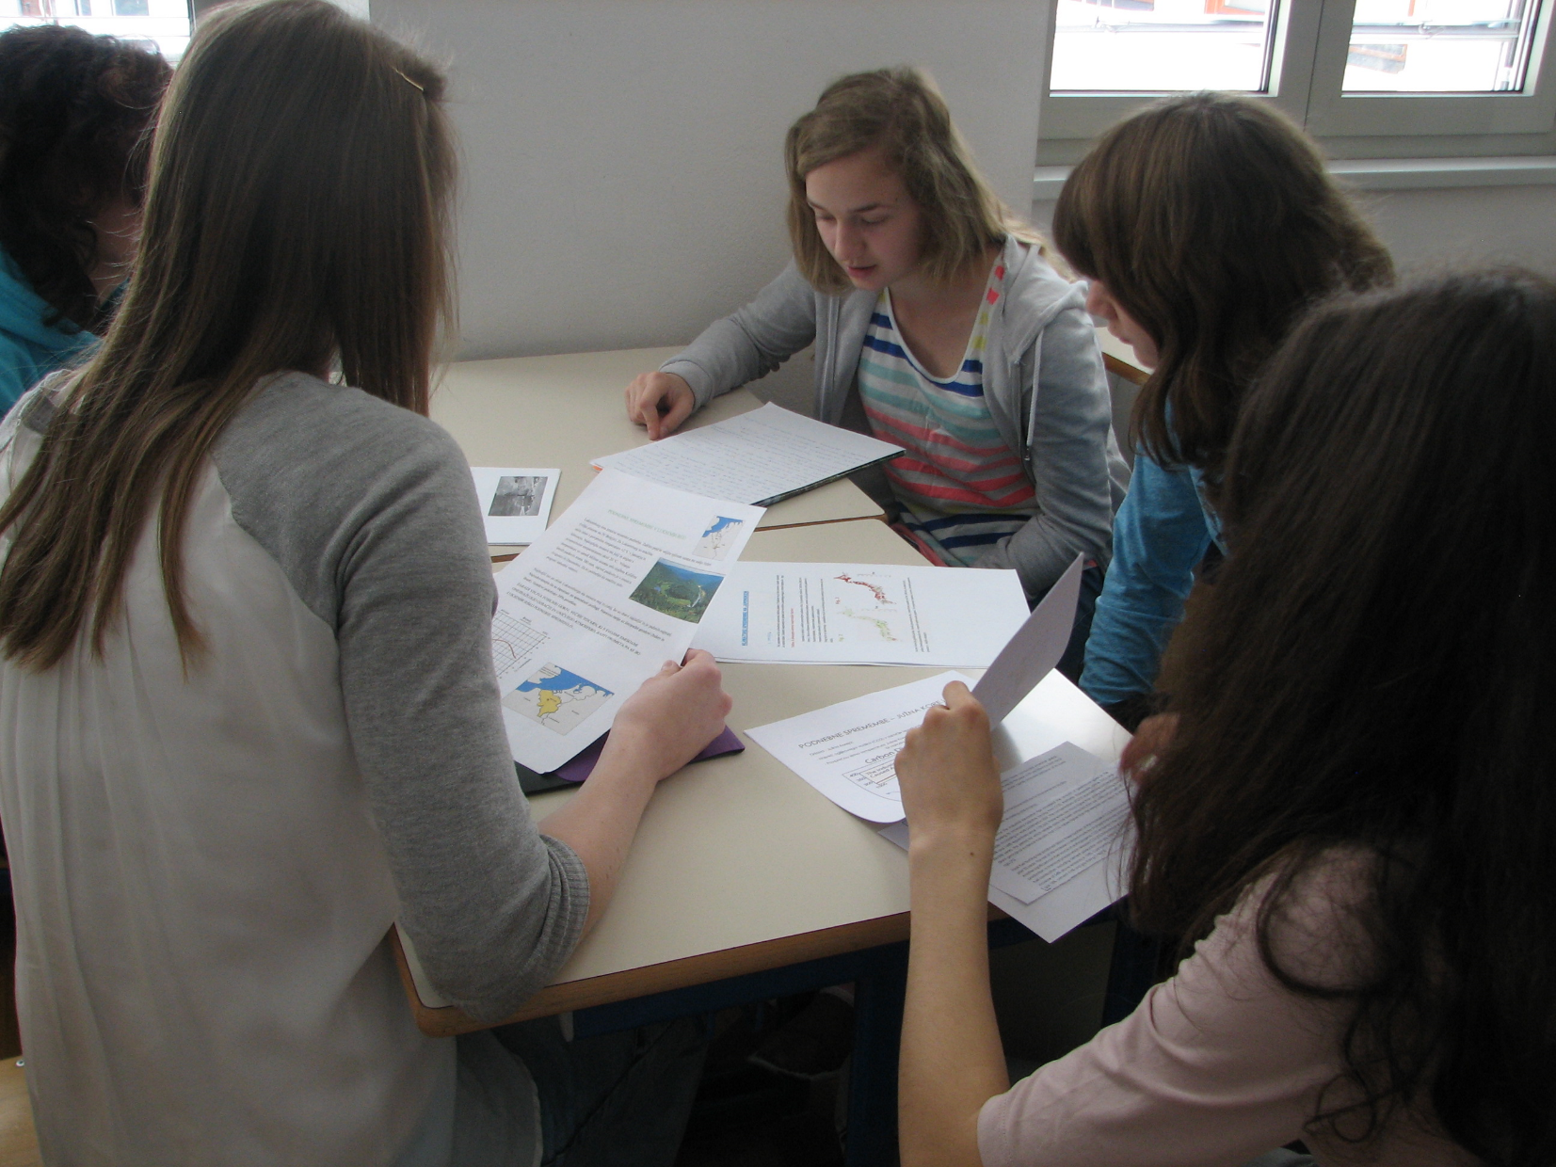

Slide 11
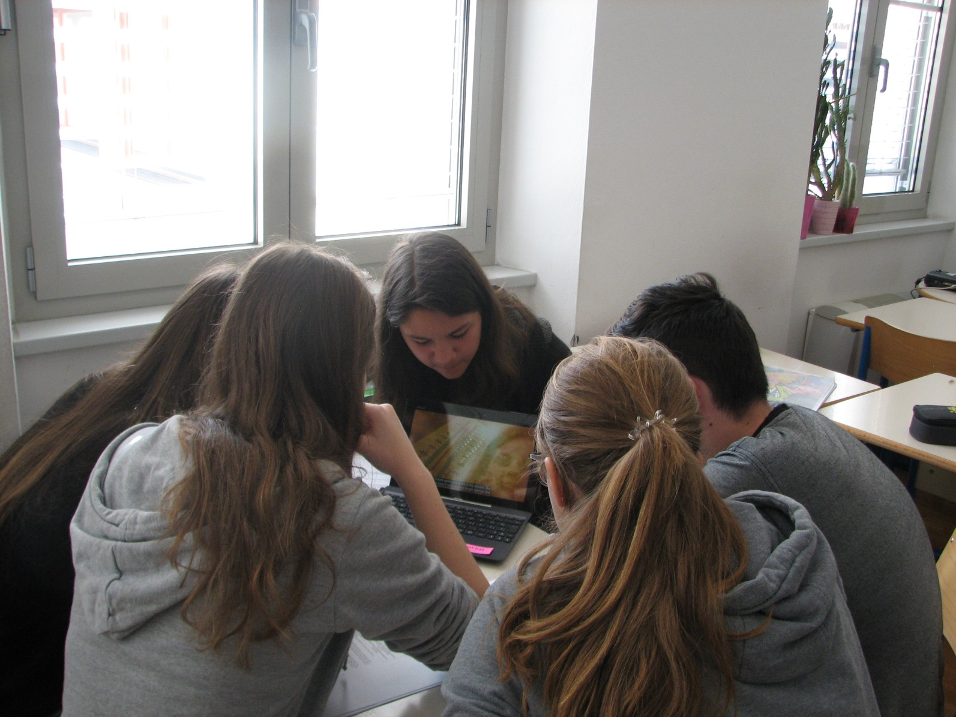

Slide 12
5. Samoevalvacija
1) Kateri del naloge ti je bil pri raziskovanju in izdelavi naloge najtežji, zakaj?
2) Kako si si pomagal, ko se ti je zataknilo pri izdelavi naloge?
3) Kaj bi drugič naredil drugače, kako?
4) Ali meniš, da si bil dovolj suveren pri delu, ki je zajemal predstavitev hipotez in dokazov vezanih na podnebne spremembe izbrane države, sošolcem v skupini?
5) Razmisli, ali tvojemu načinu učenja ustreza samostojno raziskovanje po spletu in predstavitev sošolcem in hkrati se učiti od sošolcev? Pojasni odgovor.

Slide 13
1) Pri sami izdelavi te naloge mi je največ izziva predstavljala naloga iz STRATEGIJ, saj sem morala na mnogih virih poiskati in zbrati vse potrebne podatke. Ta del zahteva tudi največ raziskovanja, potrpežljivosti in iznajdljivosti (večino strani sem prevajala in poiskala tudi različne zanimivosti).
2) Pomagala sem si z učbenikom in s spletnimi stranmi (zemljevidi, klimogrami..). Na nalogo sem pogledala širše in si pomagala s podatki o podnebnih spremembah v Evropi, ki so lažje dostopni in količinsko bolj pestri, nato pa jih povezala z Luksemburgom.
3) Trenutno sem še vedno zadovoljna s svojim pristopom, bi pa naslednjič dodala še kakšno zanimivost (morda bolj podrobno o tem kako bodo podnebne spremembe vplivala na sam ekosistem v Luksemburgu).
4) Glede na njihove odzive, ki so bili pozitivni sem zadovoljna odšla iz razreda. Bili so predvsem seznanjeni o podnebnih spremembah v Luksemburgu in zadovoljni z mojim povzetkom prebranih strani.
5) Mislim, da se sama v procesu učenja večino krat res vključena v vse tri faze. Zdi se mi dobro, da najprej sam pridobiš nekaj znanja, nato pa povprašaš sošolce in jih hkrati naučiš kaj, česar oni niso razumeli. Gre za nekakšno spiralo učenja.

Slide 15
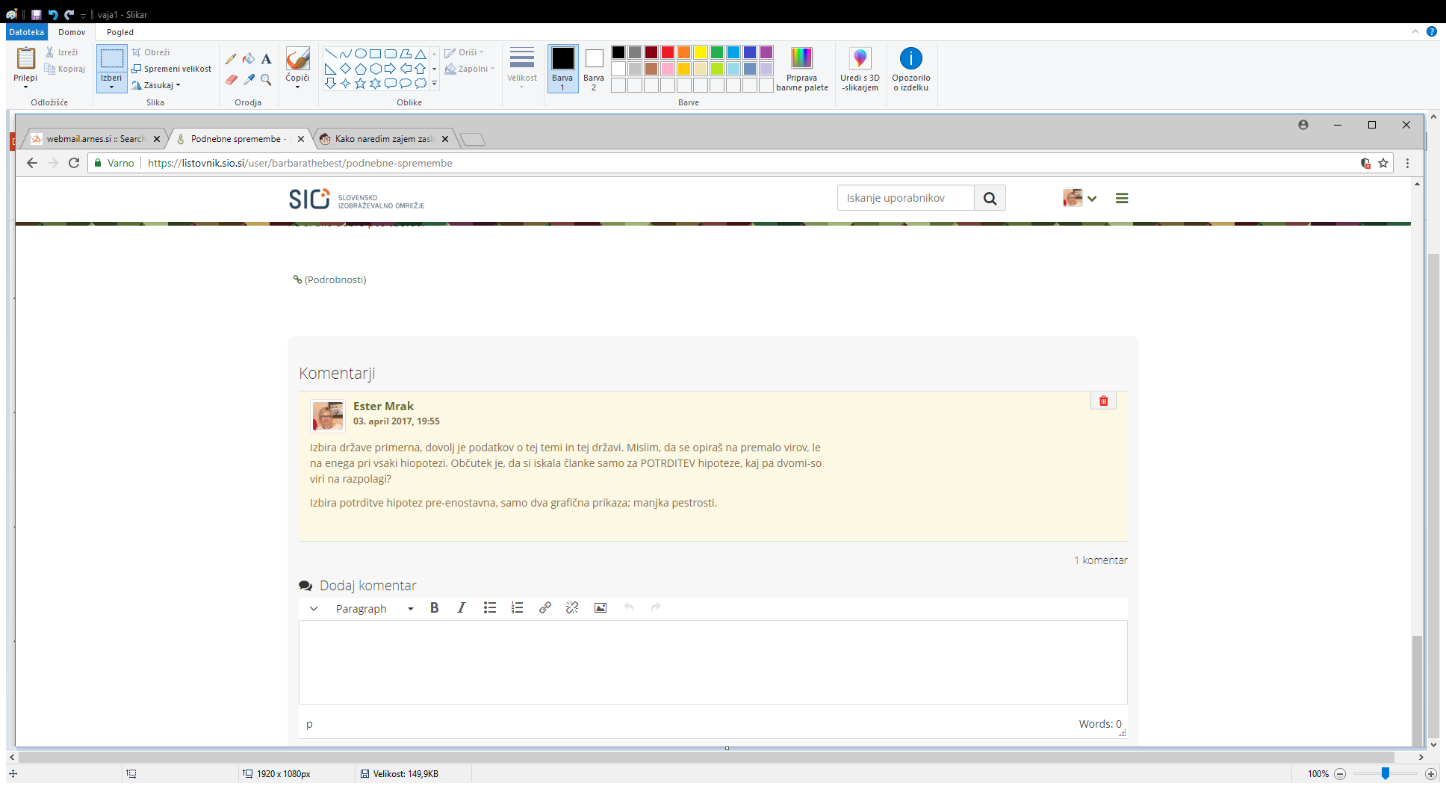
Primera povratnih informacij

Slide 16
Hipotezo bom potrdila tako--> ne vemo v naprej, če bomo hipotezo ovrgli ali potrdili, zato je hipoteza! Večinoma ste dijaki pisali hipoteze, ki držijo in potem iščete le še članke v prid svoji hipotezi, kar zmanjša nevtralnost pogleda.
Drugi deli so v redu. Popravki niso potrebni, le še gradivo pripravi-tako kot si zastavila.

Slide 17
Zaradi razvitih železarn in izpustov strupenih snovi v ozračje se bodo temperature zvišale. Manjka časovni okvir (kdaj bo že opazna sprememba).
2. Letna količina padavin se ne bo spremenila.
V primerjavi s… kdaj?
Med linki, ki si jih navedla se nobeden ne navezuje na klimatske spremembe v Luksemburgu-so prisotne, kako se občutijo, kaj storijo glede tega. Tudi pri dokazih vidim, da naloge nisi prav zastavila. Ti boš z različnimi pripomočki dokazala ali ovrgla svoji hipotezi, ki se nanašata samo na Luksemburg. Ne splošno.

Slide 18
Zakaj vnesti formativno spremljanje v pouk?
Učenec:
* aktiven oblikovalec učne ure
* odgovoren do sošolcev in sebe
* natančno bere navodila
* vesel učiteljevega zaupanja
* izpostavi svoje veščine
* komunicira
* ambiciozen in motiviran
* uporablja IKT
* razmisli o opravljeni nalogi
* pridobi nova znanja in krepi kompetence kot so sporazumevanje v materinem jeziku, digitalne kompetence, učenje učenja…
Učitelj:
* organizator ur v ozadju
* opazovalec dogajanja/učne ure
* spremlja napredek učencev
* spozna kaj dijake (bolj) zanima
* motiviran, radoveden in pozitivno naravnan
* v dvomih zaradi „porabe časa“
* se zaveda šibkih točk FS in jih sprejme, spremeni na bolje
* stalno se izpopolnjuje,misli, razmišlja o novih načinih izvajanja formativnega spremljanja

